Slide 1
OOA

Slide 2
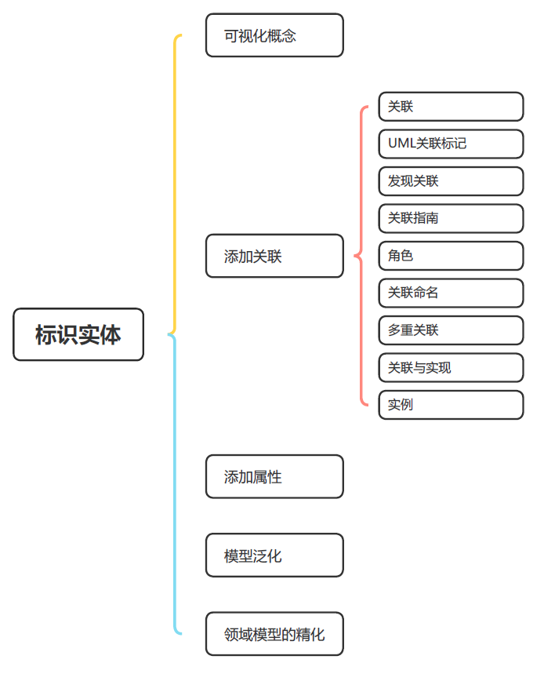

Slide 3
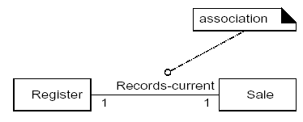
关联
关联指两种或多种类型（对象）间某种有意义的关系和连接
在UML中，关联被定义为两个或多个类之间的一种语义关系，它刻画了这些类型的对象间的结构上的关系。
有用的关联：
  关联所蕴含的知识需要被保持和记忆
  关联来自于公共关联列表的推导

Slide 4
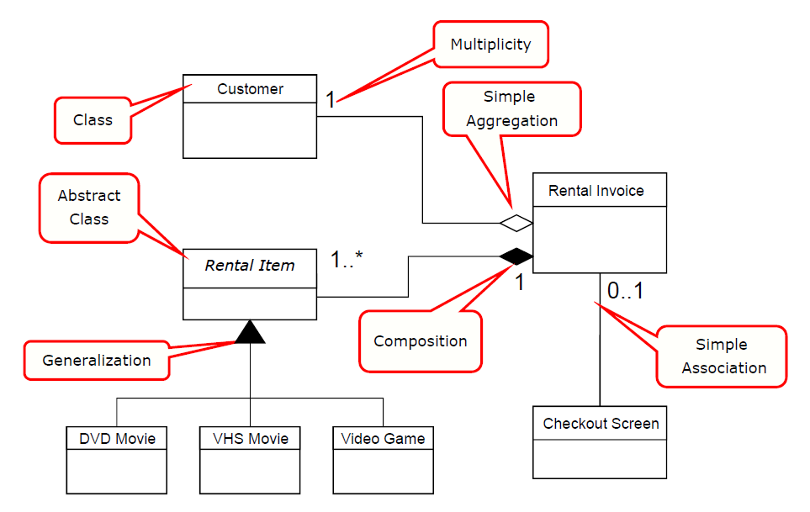
UML中关联的标记

Slide 5
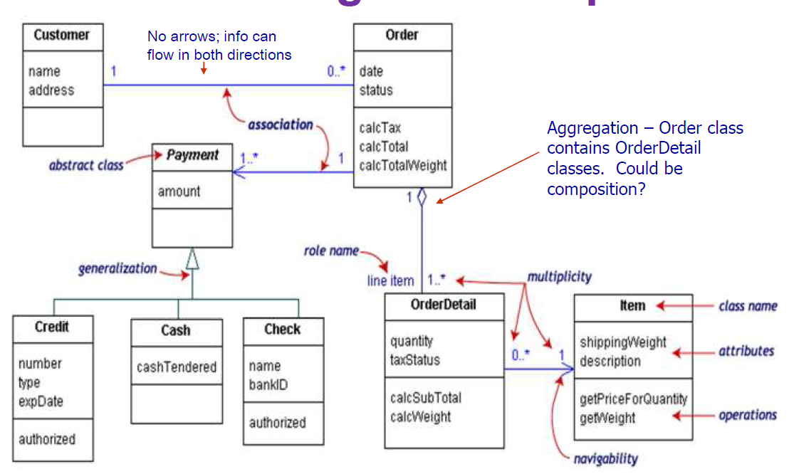

Slide 6
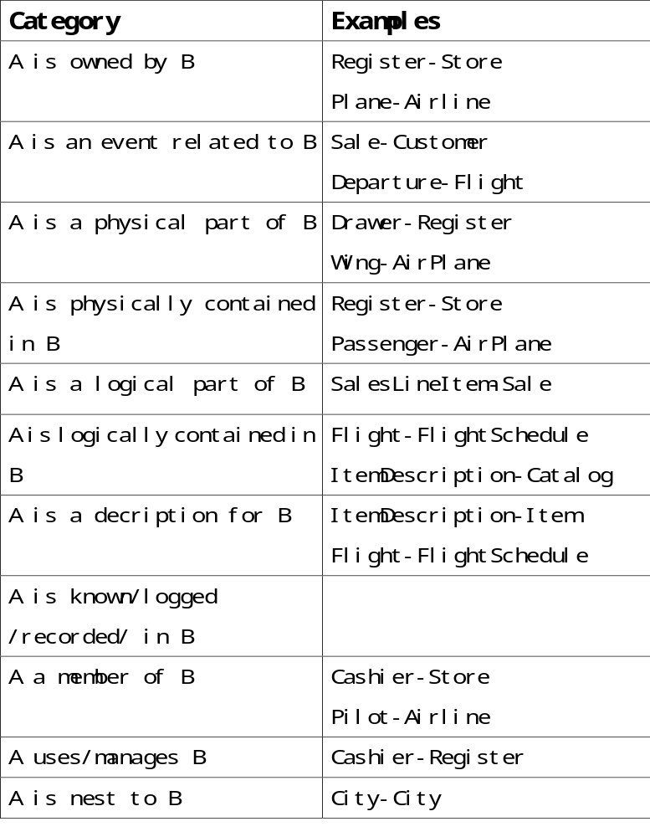
发现关联
公共关联列表
高优先级关联，几乎在所有的领域模型中具有积极的作用
  A is a physical or logical part of B.
  A is physically or logically contained in/on B.
  A is recorded in B.

Slide 7
关联指南
集中于那些关联信息需要持久保持的关联
标示概念类比标示关联更重要
太多的关联会导致领域模型变得混乱，难以理解，发现关联需要消耗大量的时间，但获益较少
避免显示冗余或者可推导出的关联

Slide 8
Oerder与Item之间是什么关系？Customer与Payment之间呢？

Slide 9
角色
每个关联的终端称为角色
角色可选择性添加名字，重数和导航方向等信息

Slide 10
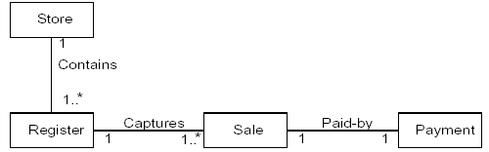
关联的命名

Slide 11

类型间的多重关联

Slide 12
关联和实现
在领域建模阶段，关联不是软件解决方案中的数据流，实体变量或对象连接 ；
关联仅为一种纯概念层面的有价值的关系的描述。

Slide 13
实例
下面的关联是来自某个目标用例
Register Records Sale: To know the current sale, generate a total, print a receipt.
Sale Paid-by Payment: To know if the sale has been paid, relate the amount tendered to the sale total, and print a receipt.
ProductCatalog Records ProductionSpecification: To retrieve an ProductSpecification.

Slide 14
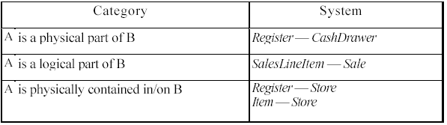
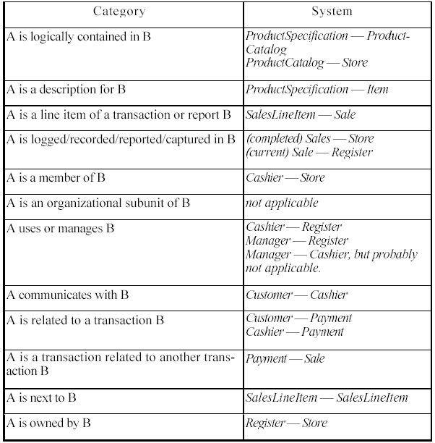

Slide 15
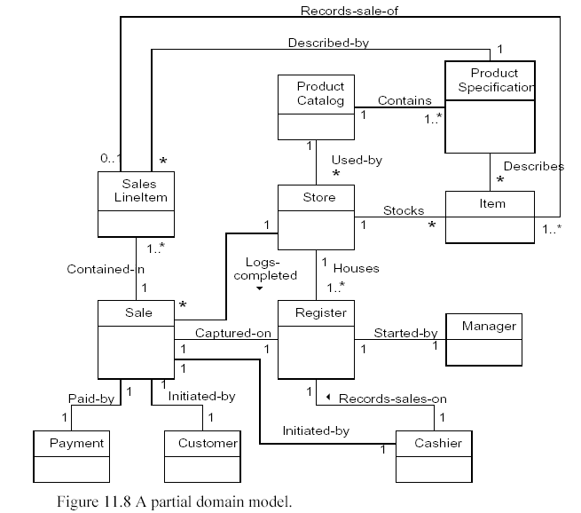

Slide 16
